Slide 1
정규식 (Regular Expression) Python for Everybody www.py4e.com
정규식
Ansan Technical High School
Dept. Computer
Made by kig2929kig@github.com

Slide 2
1. 정규식 – 정규식이란?
정규식은 텍스트에서 특정 글자나 단어, 패턴 등을 정확하고 유동적으로 표현하는 식.
줄여서 regex나 regexp라고도 부르는데, 정규식 처리기가 해석할 수 있도록 정해진 문법에 따라 사용.
문자열 비교나 처리를 하기 위한 아주 똑똑한 와일드 카드 표현식.

Slide 3
1. 정규식 - 정규식의 이해
기호로 되어 있어 굉장히 효과적이지만 조금 어려움.
한 번 배우면 활용할 곳이 많음.
정규식은 그 자체로 하나의 언어.
특수(Marker)문자로 이루어진 언어로 문자만을 사용해서 프로그래밍을 하는 개념
축약된 ‘형식 언어＇의 한 종류

Slide 4
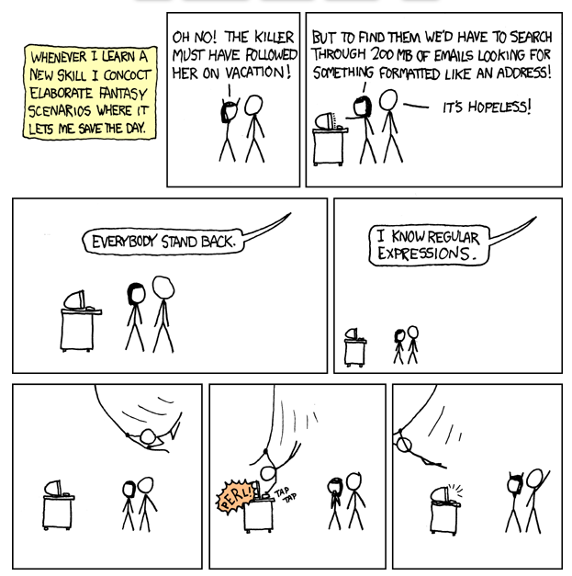
1. 정규식
안돼! 살인자는 휴가 중에 그녀를 따라온 게 틀림없어요.!
하지만 그것을 찾으려면 주소와 같은 형식의 것을 찾기 위해 200MB의 이메일을 검색해야 합니다.
나는 새로운 기술을 배울 때마다 그 기술로 상황을 해결할 수 있는 정교환 판타지 시나리오를 만들어 냅니다.
절망적이야!
다들 뒤로 물러서세요.
난 정규표현식을 알아요.

Slide 5
1. 정규식 – 정규식 모듈
정규식을 사용 전 ‘import re’ 명령어로 라이브러리를 불러오기
re.search()를 사용하면 find() 메소드를 쓴 것처럼 정규식에 매칭되는 문자열을 찾을 수 있음.
re.findall()을 사용하면 정규식에 맞는 문자열 추출 가능
(find()와 slicing: var[5:10]을 조합한 것과 유사)

Slide 6
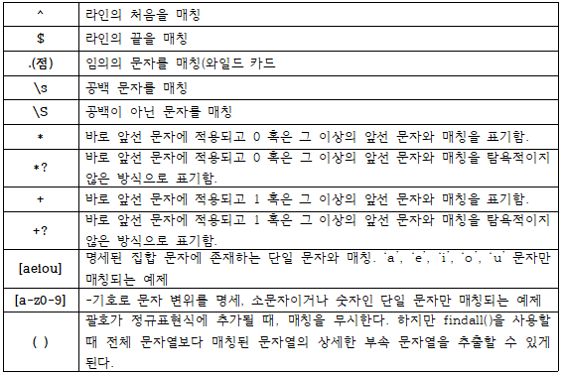
1. 정규식 – 정규식 훑어 보기

Slide 7
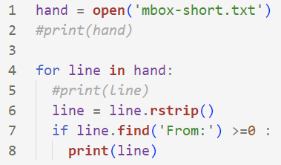
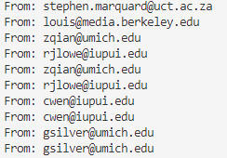
1. 정규식 – find()와 re.search()
mbox-short.txt
py4e.com/code3/mbox-short.txt

Slide 8
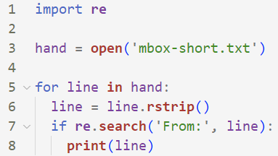
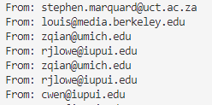
1. 정규식 – find()와 re.search()

Slide 9
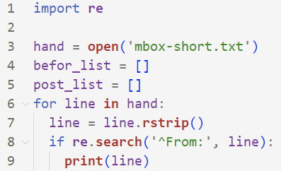
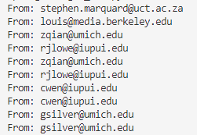
1. 정규식 – 정규표현식(^)
^ : From: 시작하는 라인을 출력

Slide 10
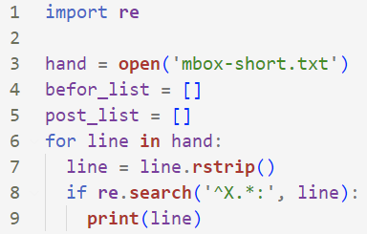
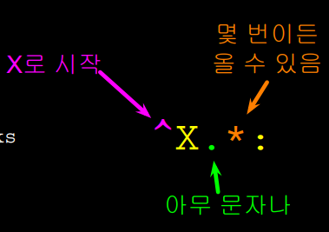
1. 정규식 – 정규표현식: 점(.), asterisk(*)
점(.) : 문자는 어떤 문자가 와도 상관없다는 뜻
asterisk(*) : 문자는 몇 번 와도 상관없다는 뜻

Slide 11
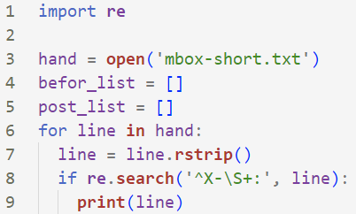
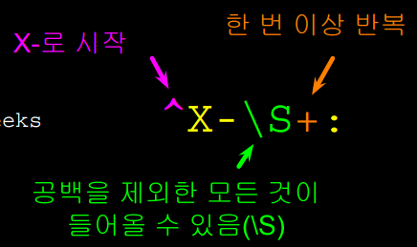
1. 정규식 – 정규표현식 : (\S), (+)
\S : 공백이 아닌 문자를 매칭
+ : 바로 앞선 문자에 적용되고 1 혹은 그 이상의 앞선 문자와 매칭을 표기함.

Slide 12
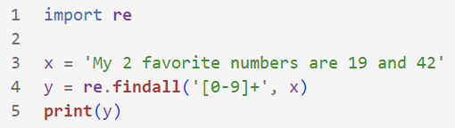
1. 정규식 – 정규표현식([0-9])
re.search() : 해당 문자열이 대상 정규식을 만족시키는지를 True/False로 리턴
만약 매칭된 문자열을 추출하고 싶으면 re.findall()을 사용

Slide 13
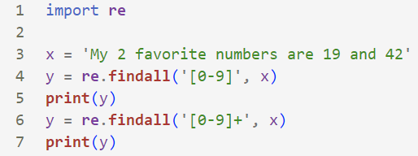

1. 정규식 – re.findall()

Slide 14
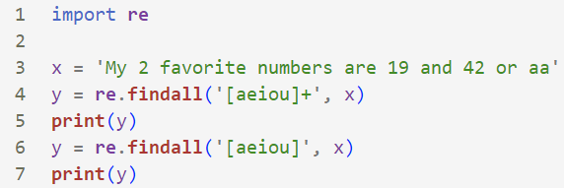
1. 정규식 – findall())

Slide 15
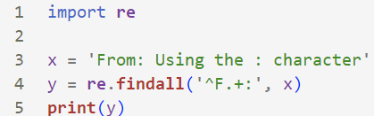
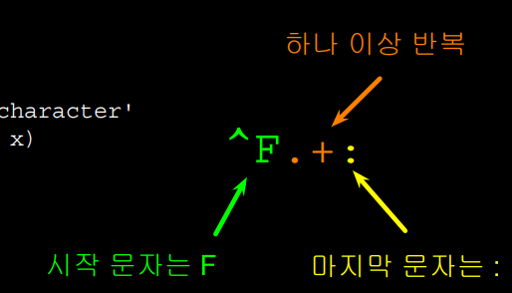

1. 정규식 – findall() => 정규식은 욕심쟁이!
Repeat characters(*과 +)는 가장 길게 매칭되는 경우를 검색

Slide 16
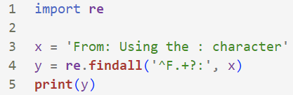
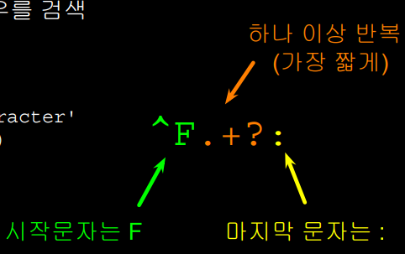
1. 정규식 – findall() => 짧게도 정규식도 가능
?를 붙여주면 욕심을 버릴 수 있음
?가 붙은 반복문은 가장 짧은 경우를 검색.

Slide 17
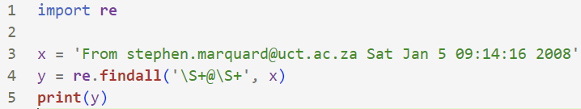
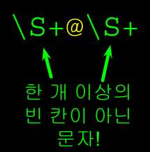
1. 정규식 – 더 섬세한 문자열 추출

Slide 18
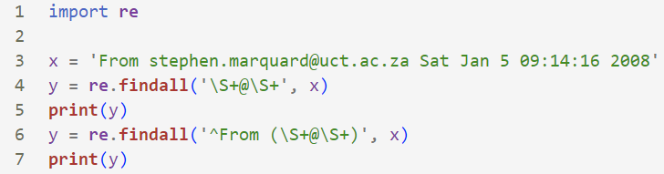
1. 정규식 – 더 섬세한 문자열 추출
괄호는 매칭에 비포함
추출될 문자열의 시작 지점과 끝 지점을 지정하는 역할

Slide 19
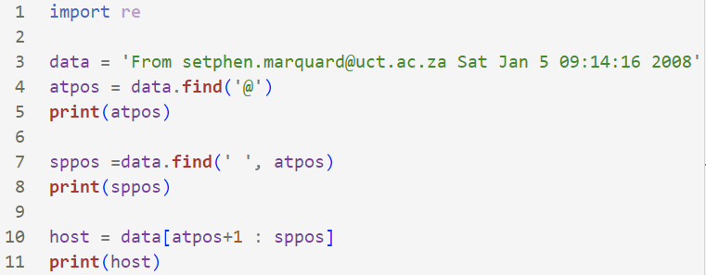

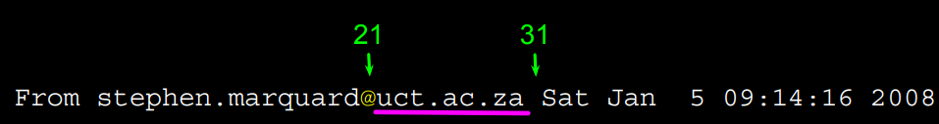
1. 정규식 - 예시

Slide 20
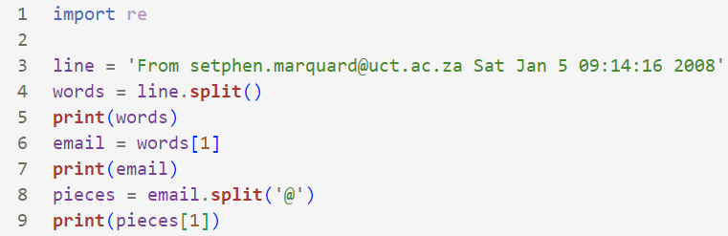

1. 정규식 - 예시

Slide 21
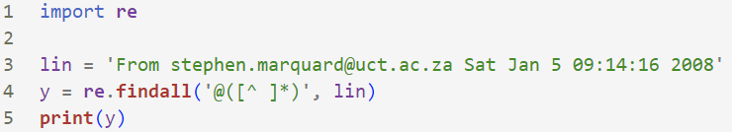
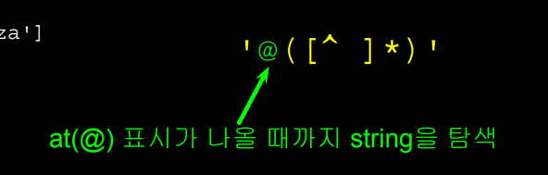
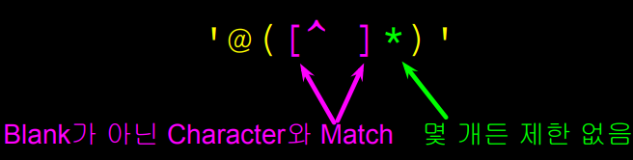
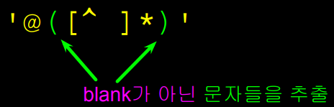
1. 정규식 – 정규식으로 쓴 중복 split 패턴

Slide 22
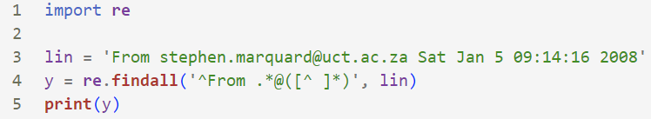
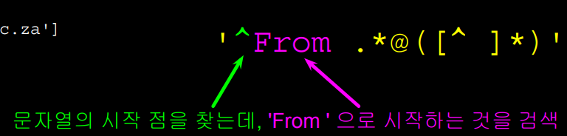
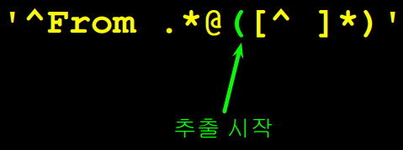
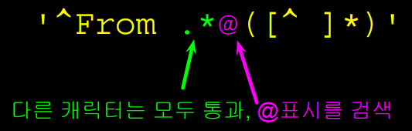
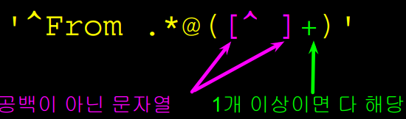
1. 정규식 – 업그레이드된 정규식

Slide 23
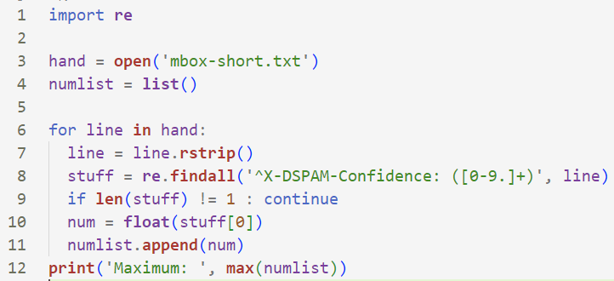
1. 정규식 – spam 감지

Slide 24
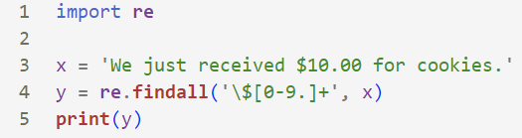
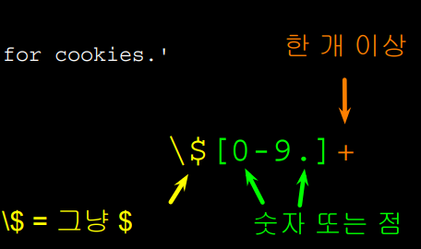
1. 정규식 – Escape Character
지정된 특수 문자를 그냥 문자 그대로 그대로
사용하고 싶을 경우 대부분 ‘\’를 붙이면 됨

Slide 25
1. 요약
정규식은 조금 복잡하지만, 문자열을 처리하는데 매우 효과적
정규식은 특수문자로 의도를 함축적으로 표현

